Slide 1
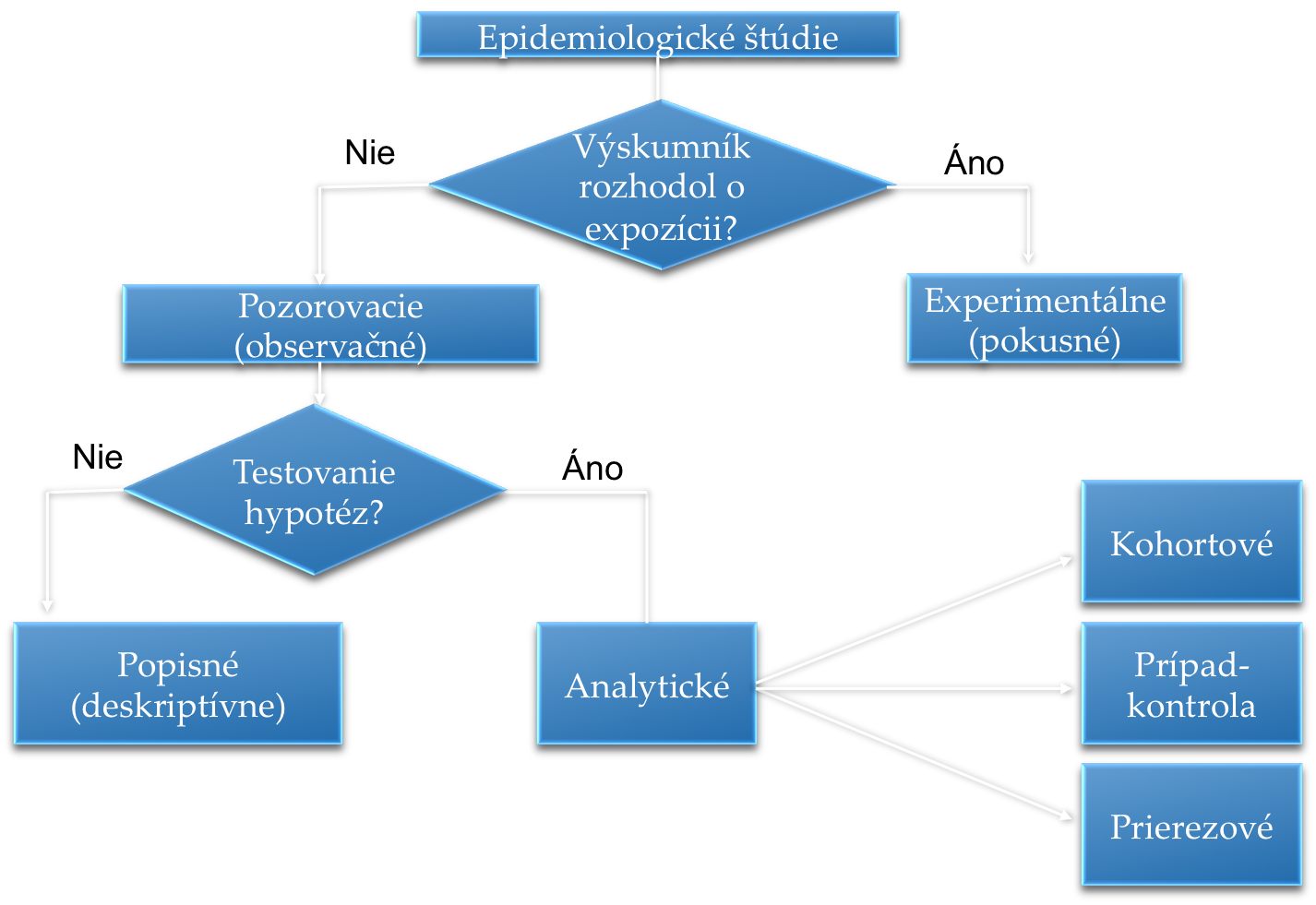
ANALYTICKÉ ŠTÚDIE
Prípad-kontrola;
Prierezové.

Slide 2
Prípad – kontrola
Štúdia začne definovaním osôb s ochorením (prípady) a skupiny osôb bez ochorenia (kontroly);
Následne sa porovnajú predchádzajúce expozície medzi týmito dvoma skupinami;
V prípade, že expozícia u prípadov je podstatne vyššia ako by sme mohli očakávať u kontrolnej skupiny, potom ochorenie pravdepodobne spájame s expozíciou.

Slide 3
cieľom štúdie prípad – kontrola je zistiť silu vzťahu medzi chorobou v súčasnosti a expozíciou rizikovému faktoru pôsobiacemu v minulosti.
vychádzame od následku /prítomnosť /neprítomnosť choroby/ a v minulosti zisťujeme prítomnosť/neprítomnosť expozície rizikovému faktoru

Slide 4
PRIEREZOVÁ ŠTÚDIA
Cieľom prierezovej, transverzálnej, prevalenčnej (cross sectional) štúdie je v stanovenom bode času zistiť u vybranej populácie:
prevalenciu chorých a zdravých vo vzťahu k skutočnosti, že niektorí z nich boli resp. neboli exponovaní rizikovému faktoru, alebo
prevalenciu exponovaných a neexponovaných vo vzťahu k skutočnosti, že niektorí z nich ochoreli, resp. neochoreli.

Slide 5
Prierezová štúdia
expozícia a zdravotné výsledky sú merané súčasne
má sklon zistiť prítomnosť (prevalenciu) ochorenia v danom okamihu, bez ohľadu na dobu trvania
z analytického hľadiska prierezová štúdia má nižšiu možnosť pre dokázanie príčinného vzťahu ako predchádzajúce dve štúdie
ak sú expozície a ochorenie zisťované súčasne, nemôžeme spravidla presne určiť, či expozícia ochoreniu predchádzala alebo z nej vyplynula (napr. fajčenie môže byť rovnako príčinou, ale aj následkom neurózy)

Slide 6
Ekologická štúdia
cieľom ekologickej štúdie je dokázať, potvrdiť hypotézu, že vyššia chorobnosť, úmrtnosť v sledovanej populácii v porovnaní s kontrolnou je z dôvodu vyššej expozície rizikovému faktoru v životnom prostredí.
pri ekologických štúdiách je nebezpečenstvo, že asociácia príčin, ktorú zistíme u populačných skupín neexistuje na úrovni každého jednotlivca, ale tiež v tom, že sme neschopní rozlíšiť mieru asociácie, závislosti medzi jednotlivými príčinami.

Slide 7
Experimentálne, intervenčné štúdie
Epidemiologické štúdie
Výskumník rozhodol o expozícii?
Nie
Áno
Pozorovacie (observačné)
Experimentálne
(pokusné)
Klinické kontrolované štúdie
Kontrolované terénne štúdie
Komunitné štúdie

Slide 8
Intervenčné štúdie (experimentálne)
V experimentálnej štúdii, vyšetrovateľ určí prostredníctvom kontrolovaného procesu expozíciu pre každého jednotlivca (klinický trial) alebo komunitu (komunitná intervenčná štúdia), a potom sleduje jednotlivca alebo komunity v priebehu času na zistenie účinkov expozície;
Napríklad, v klinickej kontrolovanej štúdii pre posúdenie účinku novej vakcíny, vyšetrovateľ náhodným spôsobom pridelí niektorým z účastníkov novú vakcínu, zatiaľ čo iní dostanú injekciu bez vakcíny (placebo);
Vyšetrovateľ potom porovnáva dve skupiny (vakcína verzus placebo), aby zistil, či skupina, ktorej bola podaná vakcína má nižšiu chorobnosť ako skupina, ktorej bolo podané placebo.

Slide 9
INTERVENČNÉ ŠTÚDIE
hlavnou charakteristikou štúdií je intervencia
intervencia (opatrenie) = zásah liečebný, (invazívny, neinvazívny), profylaktický, primárne preventívny u rizikových, alebo zdravých osôb
cieľom intervenčných epidemiologických štúdií je zhodnotiť efektívnosť intervencie u populácie.
efektívnosťou môže byť zníženie smrtnosti, skrátenie trvania choroby, zníženie počtu komplikácií, zníženie incidencie, rizikovosti a v konečnom dôsledku predĺženie života

Slide 10
KLINICKÉ KONTROLOVANÉ ŠTÚDIE
cieľom kontrolovanej klinickej epidemiologickej štúdie je zhodnotiť efektívnosť liečebnej procedúry u vybraných chorých dobrovoľníkov
sledovaná populácia = chorí pacienti
liečebná procedúra – invazívna, neinvazívna, farmakologická...
rôzne druhy zaslepenia štúdií (jednoduchý, dvojito zaslepený pokus..)
výsledným efektom môže byť - nižšie finančné náklady, nižší výskyt komplikácií, skrátenie času hospitalizácie, dlhšie prežívanie pacientov, vyššia kvalita života..

Slide 11
Kontrolovaná terénna štúdia
cieľom je zhodnotiť účinnosť primárne preventívnej intervencie
sledovaná populácia = zdravé osoby
intervencie= očkovanie, zmena výživy, zvýšenie pohybovej aktivity, užívanie zdravie podporujúcich prípravkov.

Slide 12
Komunitná intervenčná štúdia
cieľom komunitnej intervenčnej štúdie je zhodnotiť výsledok intervencie primárne preventívnej povahy u osôb tvoriacich komunitu, t.j. skupinu osôb so spoločnými podmienkami života
intervencia = odvykanie od fajčenia, zmena výživy, motivácia k zdravému spôsobu života....
populácia = komunita

Slide 13
Experimentálne štúdie

Slide 15
ĎAKUJEM ZA POZORNOSŤ

